Slide 1
Los 100 finales que hay que conocer · Bloque 3: Pieza contra peón
Lección 11
Torre contra peón (II): peones de caballo y torre
Finales 25 a 29 · 12 posiciones
Ajedrez Integral · Oscar Angulo Cubero

Slide 2
Objetivo de la lección
Conocer las excepciones con la torre delante del peón, el peón de caballo y el peón de torre (empuje desde atrás y lateral, ahogado en el rincón) y cuándo el peón gana a la torre.
Idea guía: Cerca del rincón cambian las reglas: el zugzwang, la coronación de caballo y el ahogado deciden.
Los 100 finales que hay que conocer · Lección 11 · Ajedrez Integral

Slide 3
Contenido
• Final 25 · La torre delante del peón
• Final 26 · Temas especiales del peón de caballo
• Final 27 · Peón de torre: el empuje desde atrás
• Final 28 · Peón de torre: el empuje lateral
• Final 29 · El peón gana a la torre
Los 100 finales que hay que conocer · Lección 11 · Ajedrez Integral

Slide 4
Final 25 · La torre delante del peón
Si la torre está delante del peón, lo frena, pero el bando del peón amenaza coronar y cambiar el peón por la torre. El rey fuerte tiene que dar un rodeo para controlar la casilla de coronación: entonces el bando del peón cae en zugzwang, porque su rey no puede abandonar el peón y cualquier jugada lo pierde.
• Con la torre delante del peón, el rey fuerte debe controlar la casilla de coronación: si no, la torre se cambia por la dama.
• La torre no debe abandonar la columna del peón mientras el rey no controle la coronación.
• Zugzwang: cuando el rey fuerte controla la casilla de coronación, el rey débil no tiene jugadas útiles y el peón cae.
• Un tiempo de más o de menos en el rodeo cambia el resultado.
Los 100 finales que hay que conocer · Lección 11 · Ajedrez Integral

Slide 5
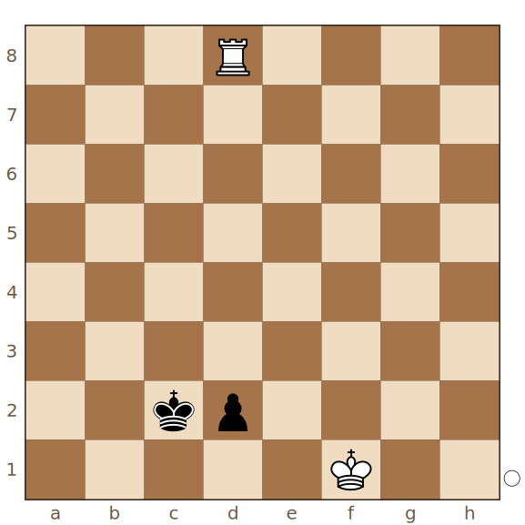
Final 25 · La torre delante del peón
El rodeo y el zugzwang
Juegan blancas · Ganan blancas · posición clave
1.Re2 Rc3 2.Re3 Rb3 3.Txd2
1.Re2! controla la casilla d1 y deja a las negras en zugzwang: el rey no puede seguir protegiendo el peón (1...Rc1 2.Tc8+ Rb2 3.Rxd2) y cualquier retirada permite capturar el peón. Observe que con las negras en juego la posición también está perdida: es un zugzwang recíproco a favor del blanco.
Los 100 finales que hay que conocer · Lección 11 · Ajedrez Integral

Slide 6
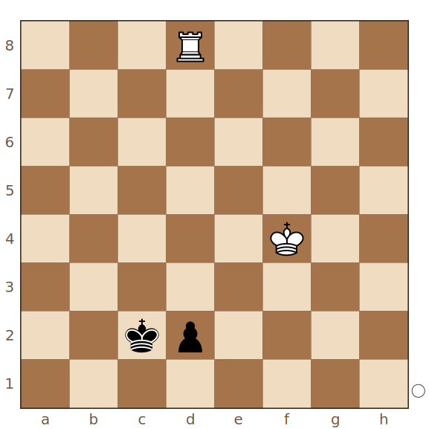
Final 25 · La torre delante del peón
El rey llega tarde
Juegan blancas · Tablas · posición clave
1.Re3 d1=D 2.Txd1 Rxd1
Con el rey blanco en f4 el rodeo llega un tiempo tarde: las negras coronan y cambian el peón por la torre. Compare con el diagrama anterior: la diferencia es sólo una casilla.
Los 100 finales que hay que conocer · Lección 11 · Ajedrez Integral

Slide 7
Final 26 · Temas especiales del peón de caballo
Con el peón de caballo, el rey fuerte no puede acercarse por el lado del centro: las casillas que controlan la coronación están en la columna de torre y en la de alfil, y ésta la ocupa el rey rival. Por eso posiciones que se ganan con un peón central son tablas con el peón de caballo, salvo que el rey fuerte llegue por la banda.
• Con el peón de caballo, el rey fuerte sólo controla la coronación desde la columna de torre: el rodeo es más largo.
• Lo que se gana con peón central desde el lado del centro, con peón de caballo suele ser tablas.
• Si el rey fuerte llega a la columna de torre, el zugzwang funciona igual que con el peón central.
Los 100 finales que hay que conocer · Lección 11 · Ajedrez Integral

Slide 8
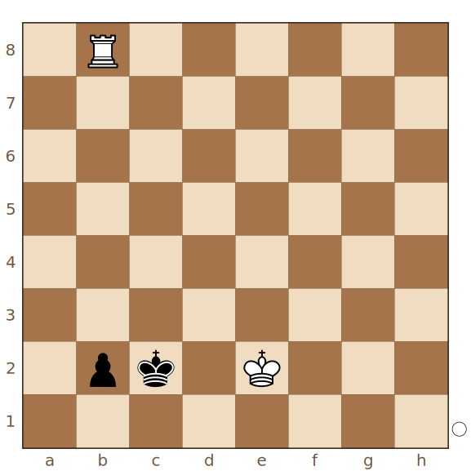
Final 26 · Temas especiales del peón de caballo
Desde el centro no se llega
Juegan blancas · Tablas · posición clave
1.Rf3 Rc1 2.Tb7 b1=D 3.Txb1+ Rxb1
Compárese con el Final 25: con el peón en d2 el rey blanco en e2 ganaba. Aquí el rey no tiene ninguna casilla desde la que controlar b1 por el lado del centro (c1 está pegada al rey negro) y el peón corona.
Los 100 finales que hay que conocer · Lección 11 · Ajedrez Integral

Slide 9
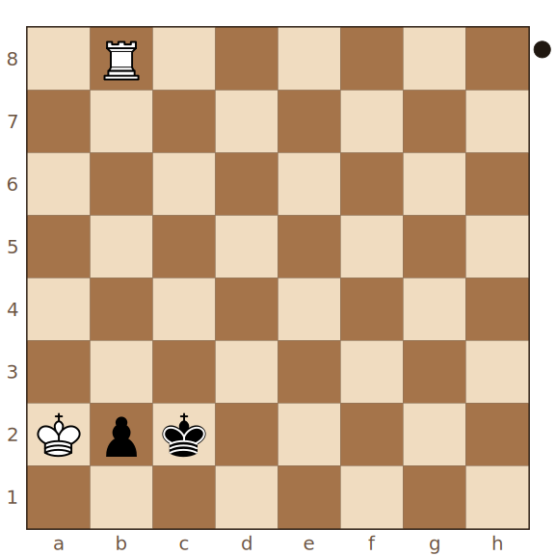
Final 26 · Temas especiales del peón de caballo
Desde la columna de torre se gana
Juegan negras · Ganan blancas · posición clave
1...Rc3 2.Rb1 Rc4 3.Rxb2
Con el rey blanco en a2 la casilla de coronación está controlada y las negras están en zugzwang: cualquier jugada del rey abandona el peón. Es el mismo mecanismo del peón central, pero sólo accesible por la banda.
Los 100 finales que hay que conocer · Lección 11 · Ajedrez Integral

Slide 10
Final 27 · Peón de torre: el empuje desde atrás
Con el peón de torre el bando débil tiene menos espacio y aparecen temas propios. Si el rey fuerte empuja desde atrás (desde la columna de caballo, por encima del rey rival), un jaque de torre obliga al rey a meterse en el rincón y la coronación de caballo ya no salva: el caballo en el rincón se pierde.
• El rey fuerte empuja desde atrás por la columna de caballo, apoyado por un jaque de torre en la segunda fila.
• Coronar caballo en el rincón no sirve: el caballo queda encerrado y se pierde.
• Con el turno en contra, el bando débil corona dama y la torre sólo puede entregarse: tablas.
Los 100 finales que hay que conocer · Lección 11 · Ajedrez Integral

Slide 11
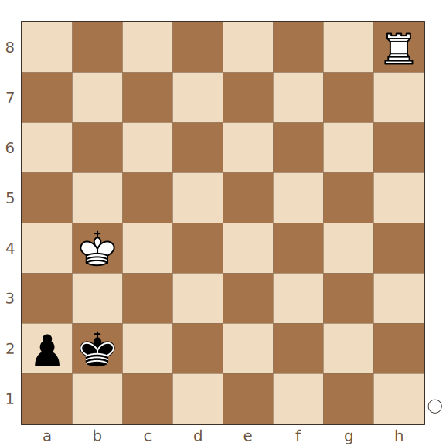
Final 27 · Peón de torre: el empuje desde atrás
El caballo en el rincón pierde
Juegan blancas · Ganan blancas · posición clave
1.Th2+ Rb1 2.Rb3 a1=C+ 3.Rc3 Cb3 4.Rxb3
El jaque en la segunda fila mete al rey negro en la banda y el rey blanco empuja desde b3. La coronación de caballo da jaque, pero desde el rincón el caballo no tiene escapatoria y cae.
Los 100 finales que hay que conocer · Lección 11 · Ajedrez Integral

Slide 12
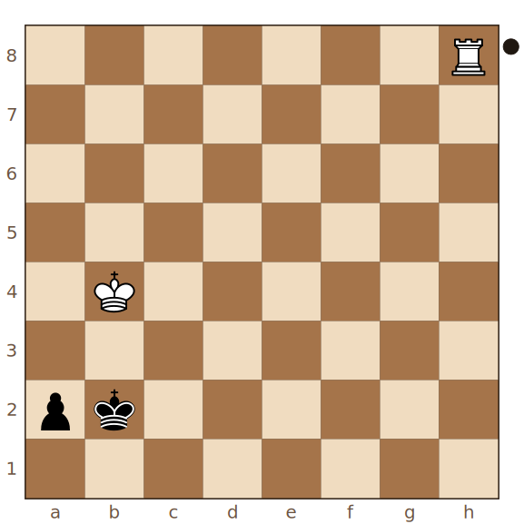
Final 27 · Peón de torre: el empuje desde atrás
Con el turno, tablas
Juegan negras · Tablas
1...a1=D 2.Th2+ Rb1 3.Th1+ Ra2 4.Txa1+ Rxa1
Si mueven las negras coronan dama; el clavado 2.Th2+ y 3.Th1+ gana la dama, pero el rey negro recupera la torre y no queda material.
Los 100 finales que hay que conocer · Lección 11 · Ajedrez Integral

Slide 13
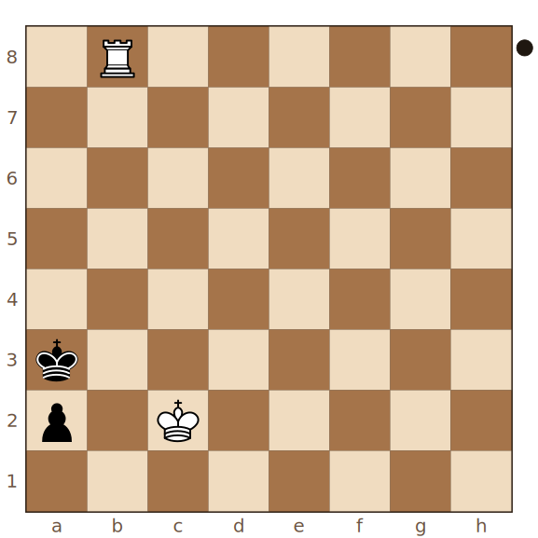
Final 27 · Peón de torre: el empuje desde atrás
El rey fuerte en c2: el peón se pierde
Juegan negras · Ganan blancas
1...a1=T 2.Ta8+ Rb4 3.Txa1
Con el rey blanco en c2 el rey negro está encerrado en la banda. Coronar dama permite el jaque y la clavada ganadora; coronar caballo pierde el caballo en el rincón; coronar torre tampoco salva.
Los 100 finales que hay que conocer · Lección 11 · Ajedrez Integral

Slide 14
Final 28 · Peón de torre: el empuje lateral
Cuando el rey fuerte viene por el lado (por la columna d), el bando débil dispone de un recurso extraordinario: el rey se mete delante del peón y en el momento justo se coloca en el rincón, de modo que la captura del peón o el jaque produzcan ahogado. La posición límite: con el rey fuerte en d3 es tablas; una fila más cerca (d2) se gana.
• Con el rey fuerte en la columna d, el rey débil no avanza el peón enseguida: primero mueve el rey (Rb2!).
• Ante el jaque de torre en la columna b, el rey pasa a c1 para volver a b2 y sólo entonces avanza el peón.
• Con el peón en a2 y el rey en a1, la posición es tablas por ahogado.
• Posición límite: rey fuerte en d3 tablas; en d2 (o en la primera fila) se gana.
Los 100 finales que hay que conocer · Lección 11 · Ajedrez Integral

Slide 15
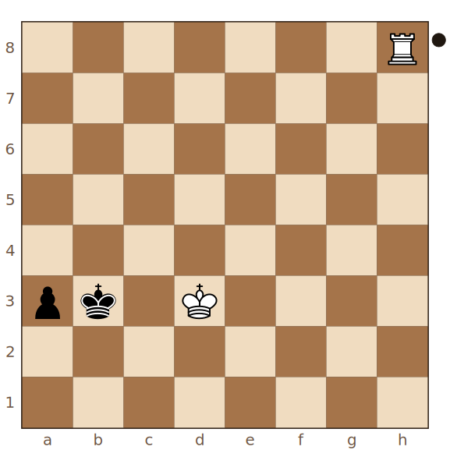
Final 28 · Peón de torre: el empuje lateral
Ahogado en el rincón
Juegan negras · Tablas · posición clave
1...Rb2 2.Tb8+ Rc1 3.Ta8 Rb2 4.Rd2 a2 5.Tb8+ Ra1 6.Rc2
1...a2? pierde por 2.Tb8+ Ra3 3.Rc2 a1=C+ 4.Rc3. La defensa correcta es el empuje lateral del rey: 1...Rb2! y ante el jaque, 2...Rc1!, para volver a b2; sólo entonces avanza el peón, y con el rey en a1 la captura o el jaque son ahogado.
Los 100 finales que hay que conocer · Lección 11 · Ajedrez Integral

Slide 16
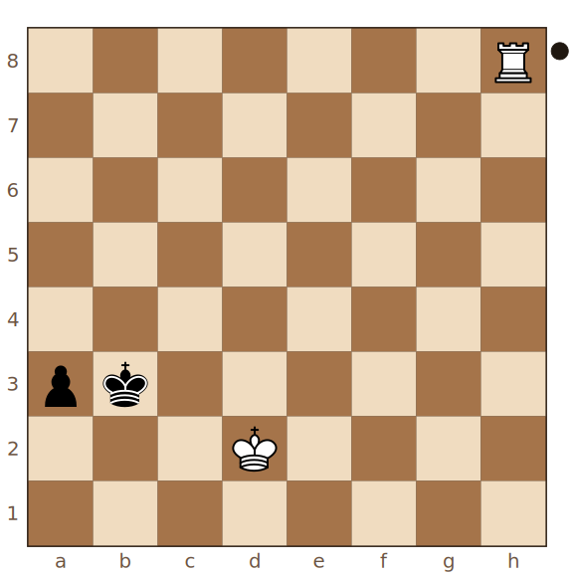
Final 28 · Peón de torre: el empuje lateral
La posición límite: una fila más cerca
Juegan negras · Ganan blancas · posición clave
1...a2 2.Tb8+ Rc4 3.Ta8 Rb3 4.Rc1 a1=D+ 5.Txa1
Con el rey blanco en d2 el mecanismo defensivo ya no funciona: el rey blanco llega a c1 y controla la coronación antes de que el rey negro pueda meterse en el rincón.
Los 100 finales que hay que conocer · Lección 11 · Ajedrez Integral

Slide 17
Final 29 · El peón gana a la torre
Cuando el peón llega a séptima apoyado por su rey y la torre no está en la columna del peón ni en la última fila, la torre ya no puede detener la coronación ni entregarse por el peón: el peón "gana a la torre". Es un recurso fundamental en las luchas de torre contra varios peones, donde una captura descuidada de la torre permite que el otro peón corone.
• La torre debe ocupar a tiempo la columna del peón o la fila de coronación; si llega tarde, no puede ni entregarse.
• Un peón en séptima apoyado por su rey, con la torre fuera de esa columna y de la última fila, corona.
• En la lucha de torre contra dos peones, antes de capturar un peón hay que comprobar que el otro no se convierte en este final.
Los 100 finales que hay que conocer · Lección 11 · Ajedrez Integral

Slide 18
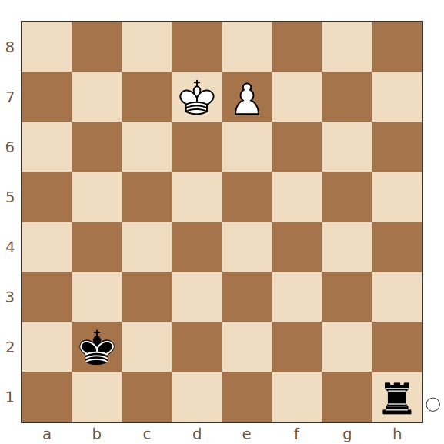
Final 29 · El peón gana a la torre
La torre llega tarde
Juegan blancas · Ganan blancas · posición clave
1.e8=D
La torre no está ni en la columna e ni en la octava fila: el peón corona y la dama gana a la torre.
Los 100 finales que hay que conocer · Lección 11 · Ajedrez Integral

Slide 19
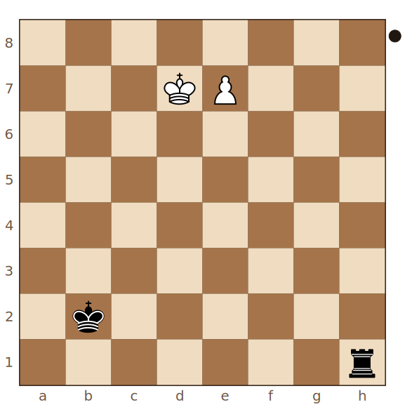
Final 29 · El peón gana a la torre
Con el turno, la torre se salva
Juegan negras · Tablas
1...Th8 2.Rd6 Rc2 3.Re6 Rc3 4.Re5 Rd2 5.Rf6 Re3 6.Re6 Rd4 7.Rf7 Tb8 8.e8=D Txe8 9.Rxe8
Con un tiempo, la torre toma la octava fila (también sirve 1...Te1) y se cambia por el peón en cuanto corona.
Los 100 finales que hay que conocer · Lección 11 · Ajedrez Integral

Slide 20
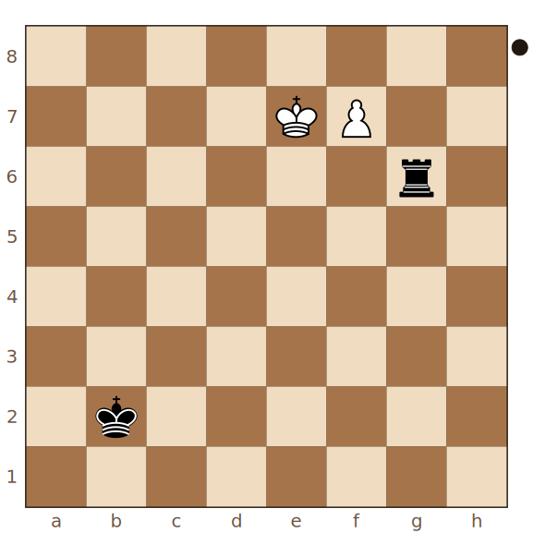
Final 29 · El peón gana a la torre
La torre en la columna vecina
Juegan negras · Tablas
1...Tg8 2.Rf6 Tf8 3.Re7 Txf7+ 4.Rxf7
Desde g6 la torre llega a la octava fila y después a la columna del peón: no hay progreso. Pero si jugaran las blancas, 1.f8=D ganaría: en la lucha de torre contra peones, este es el final que hay que evitar al capturar un peón.
Los 100 finales que hay que conocer · Lección 11 · Ajedrez Integral

Slide 21
Para practicar
Jugá contra el motor las posiciones del peón de torre con ambos bandos.
En la página del curso cada posición se puede jugar contra el motor (Stockfish) al nivel que elijas; la hoja de ejercicios en PDF reúne las posiciones de esta lección para resolver sin tablero.
• Recorré cada línea principal hasta entender el porqué de cada jugada.
• Practicá primero las posiciones clave, después las demás.
• Anotá las reglas de cada final con tus palabras.
Los 100 finales que hay que conocer · Lección 11 · Ajedrez Integral

